Slide 1

MISSIONÁRIOA NA COMUNIDADE E NO MUNDO
Notes:
www.4tons.com.br
Pr. Marcelo Augusto de Carvalho

Slide 2
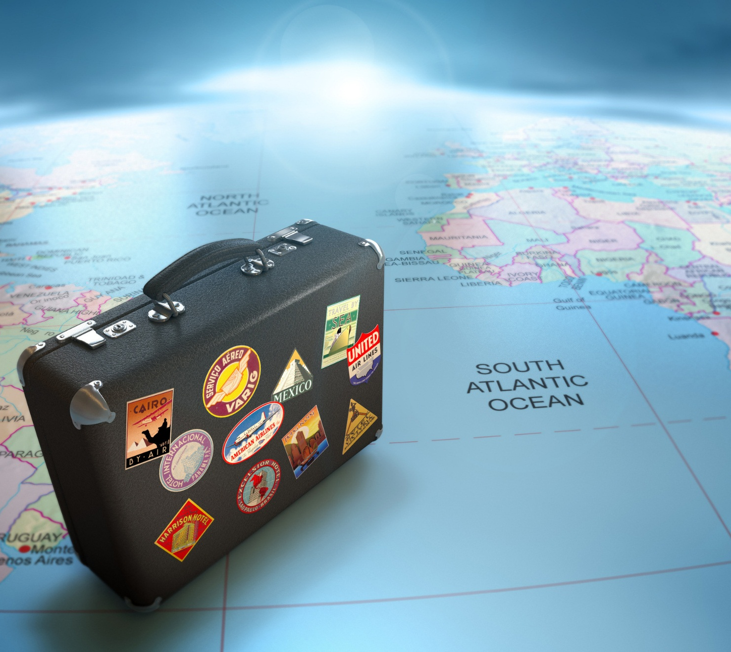
Mateus 28:19-20
NAS MÃOS DO SENHOR

Slide 3

NAS MÃOS DO SENHOR
O que a nossa família pode fazer para que o evangelho chegue nos lugares mais distintos e mundiais?

Slide 4

“A toda família de Deus cabe a responsabilidade de empregar os bens de Seu Senhor. Toda a pessoa, desde a mais humilde e desconhecida à mais importante e exaltada, é um agente moral dotado de aptidões pelas quais é responsável diante de Deus.” Serviço Cristão, pág.13.
NAS MÃOS DO SENHOR

Slide 5
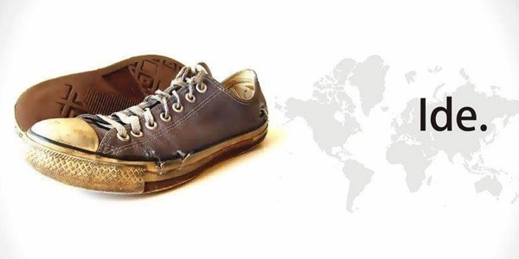
NAS MÃOS DO SENHOR
É um privilégio ter uma família influente na pregação do evangelho em todo o mundo.

Slide 6
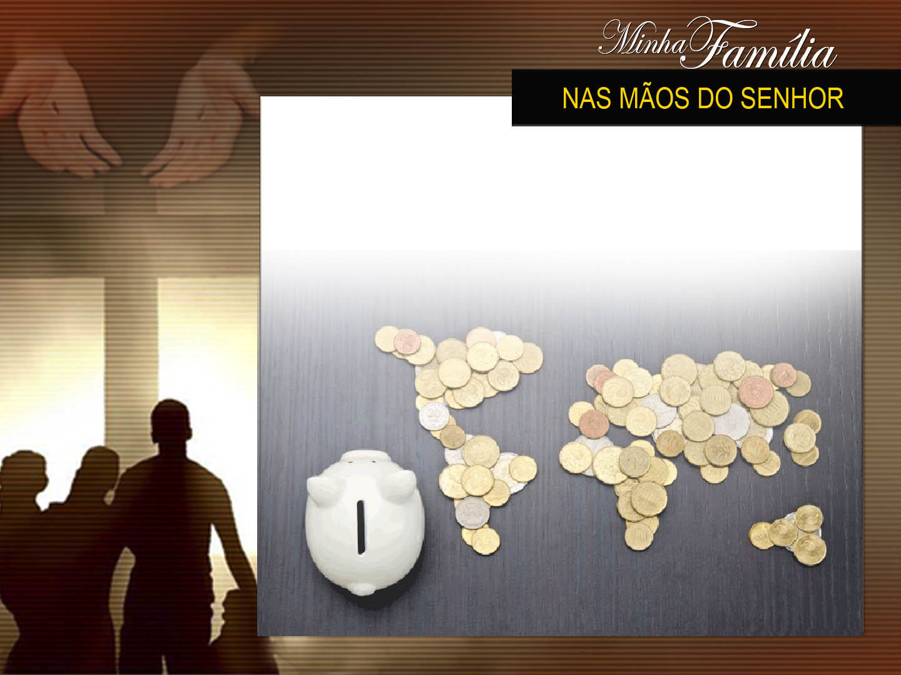
NAS MÃOS DO SENHOR
Quando ofertamos, essas ofertas circulam o mundo salvando milhares através de nossos missionários ao redor do planeta. Essas ofertas são chamadas de pacto.

Slide 7

Doações Direcionadas
NAS MÃOS DO SENHOR
Elas não saem da igreja local, portanto não significam a oferta oferecida por Cristo no Calvário
(Efes.5:1-2 e João 1:29).

Slide 8

NAS MÃOS DO SENHOR
PACTO
Pacto são ofertas entregues ao Senhor, programadas, isto é, planejadas e não direcionadas.

Slide 9
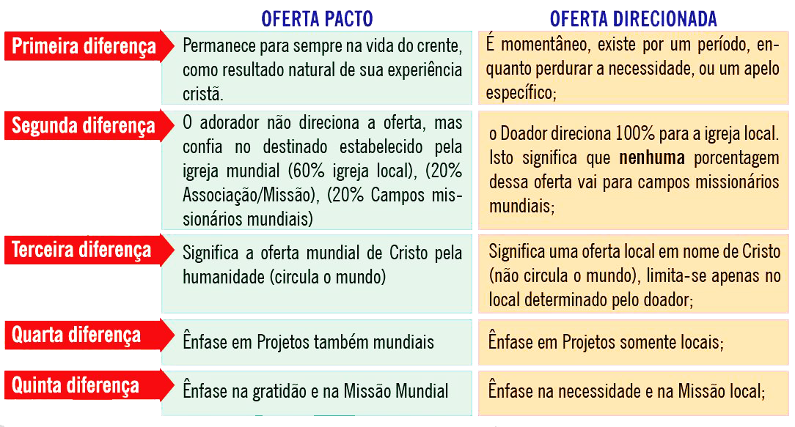
Para entender Melhor:
NAS MÃOS DO SENHOR

Slide 10
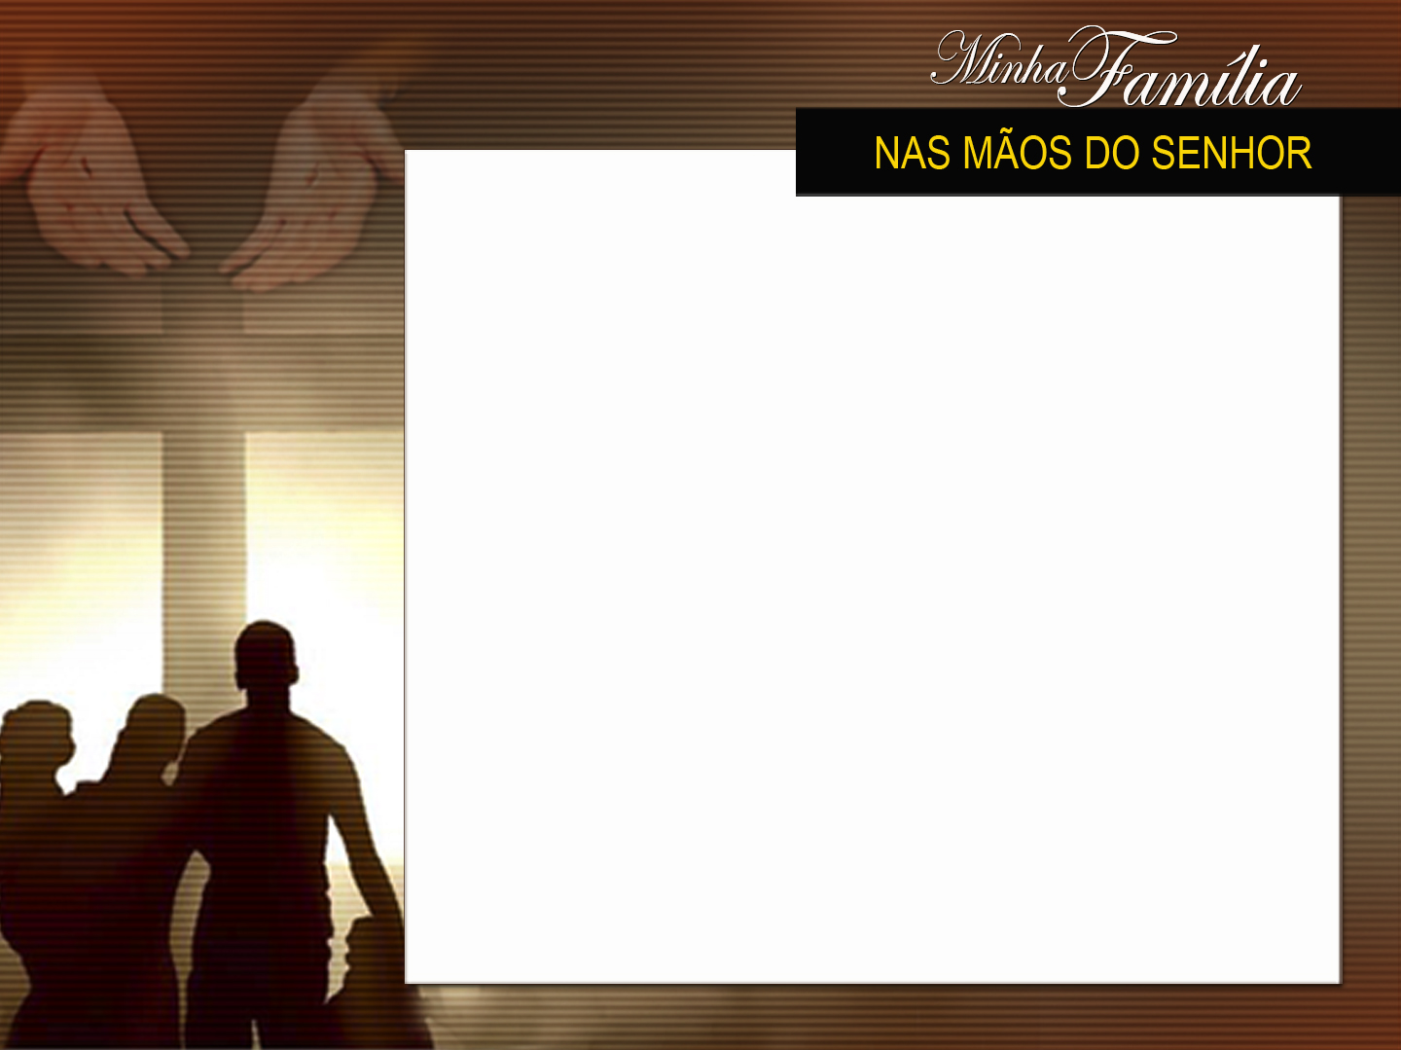

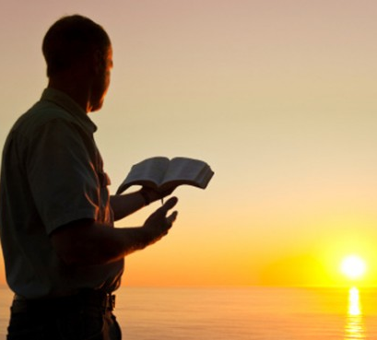
“Quanto mais perto nos achegarmos de Cristo, mais perto estaremos uns dos outros.”
O Lar Adventista, pág.179.

